Slide 1
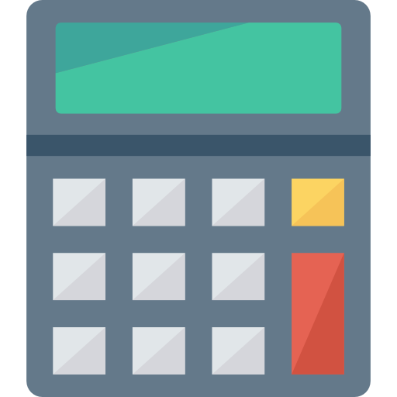
¿Qué número representa?
Selecciona la calculadora correcta
753
573
357

Slide 2
¿Qué número representa?
Selecciona la calculadora correcta
249
942
492

